Slide 1
Criminalidade em Chicago
Antonio Gadelha, Rafael Albuquerque e Rodrigo Carneiro

Slide 2
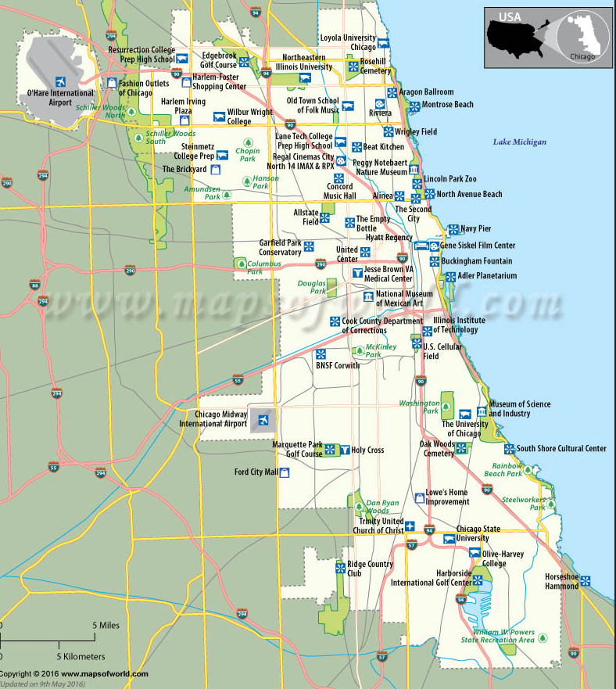

Chicago, IL (EUA)

Slide 3


Coleta de Dados
Chicago Data Portal:
Crimes(2001-Presente)
Crimes(2016)
Educação

Slide 4
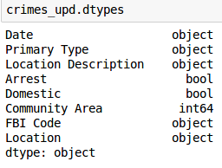
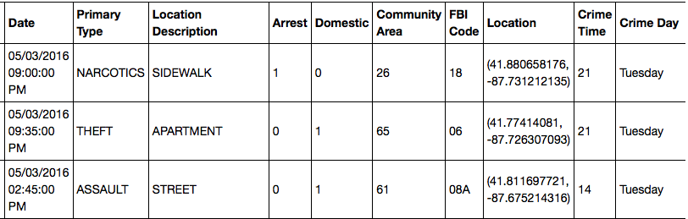
Pré-Processamento
Formatar horário
Mapear cada coordenada geográfica para uma área da cidade\
Dentre outras coisas

Slide 5
Análise Exploratória
Primeiras Análises - Criminalidade em geral
Horários com mais crimes
Horários com mais prisões concretizadas
Crimes mais comuns por hora
Dentre algumas outras coisas

Slide 6
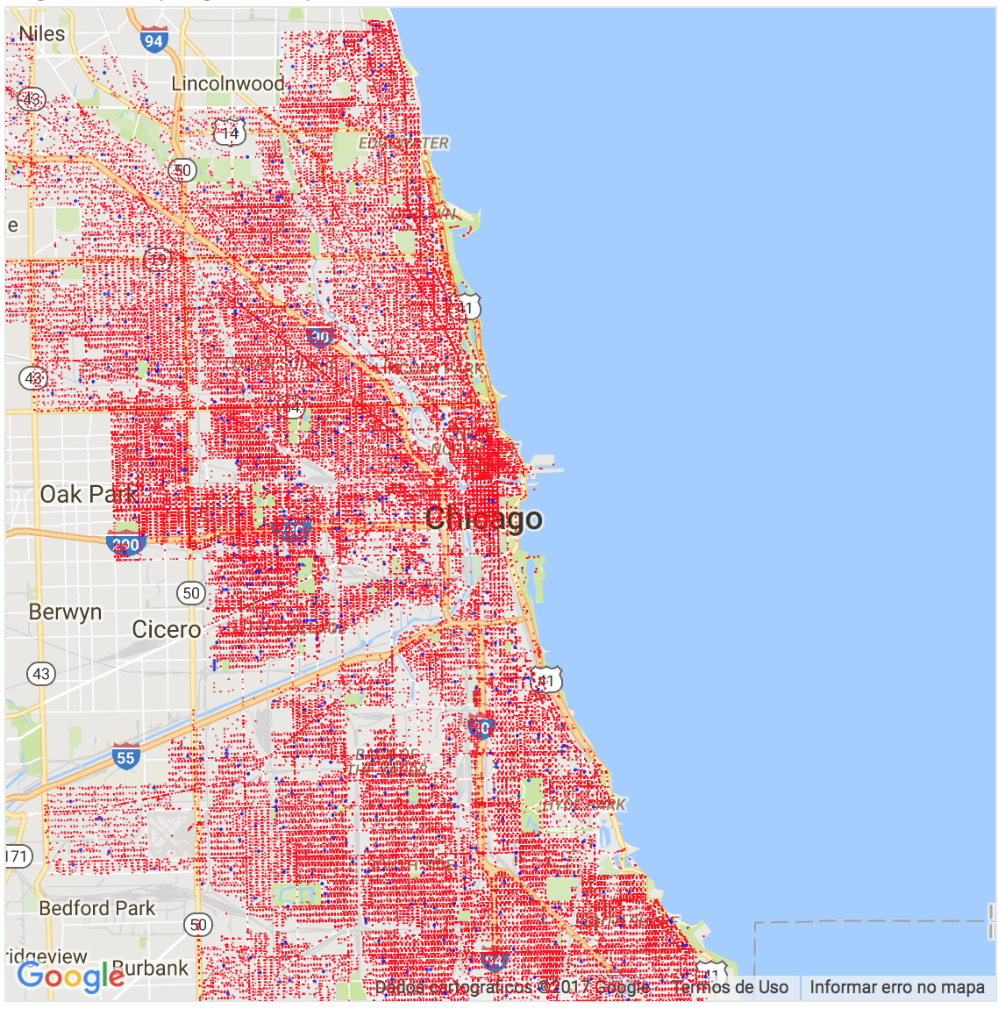
Crimes em Chicago

Slide 7
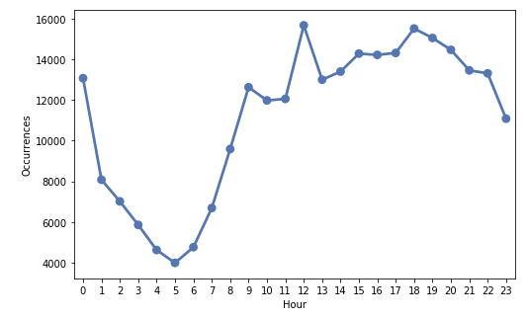
Horários com mais crimes

Slide 8
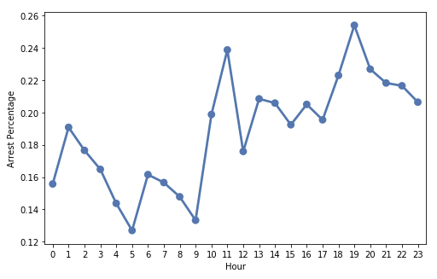
Horários com mais prisões concretizadas

Slide 9
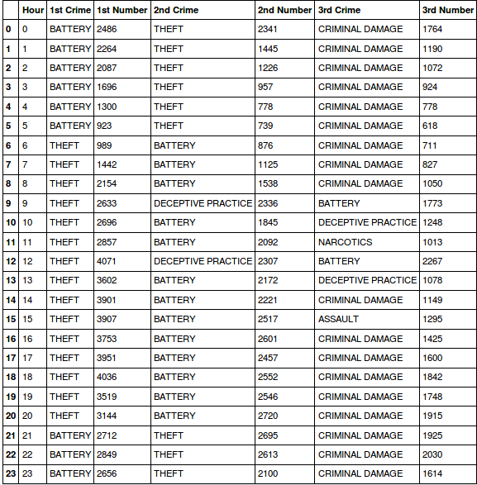
Crimes mais comuns por hora

Slide 10
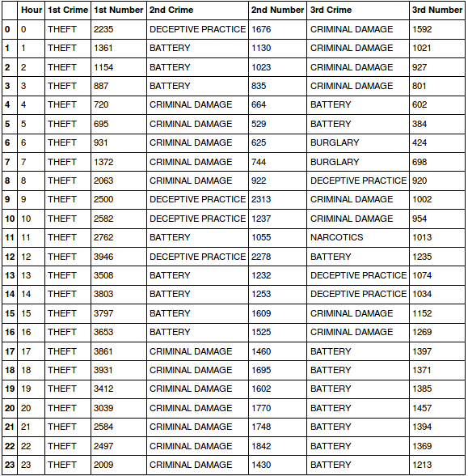
Crimes não-domésticos mais comuns por hora

Slide 11
Análise Exploratória
Influência da educação nas taxas de criminalidade da região
Quanto mais escolas, menos crimes na região? Por quê?
A quantidade de escolas de alto-nível influencia alguma coisa?

Slide 12
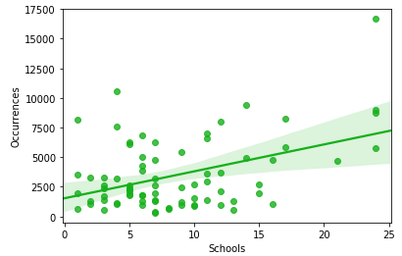
Nº de escolas X Quantidade de crimes

Slide 13
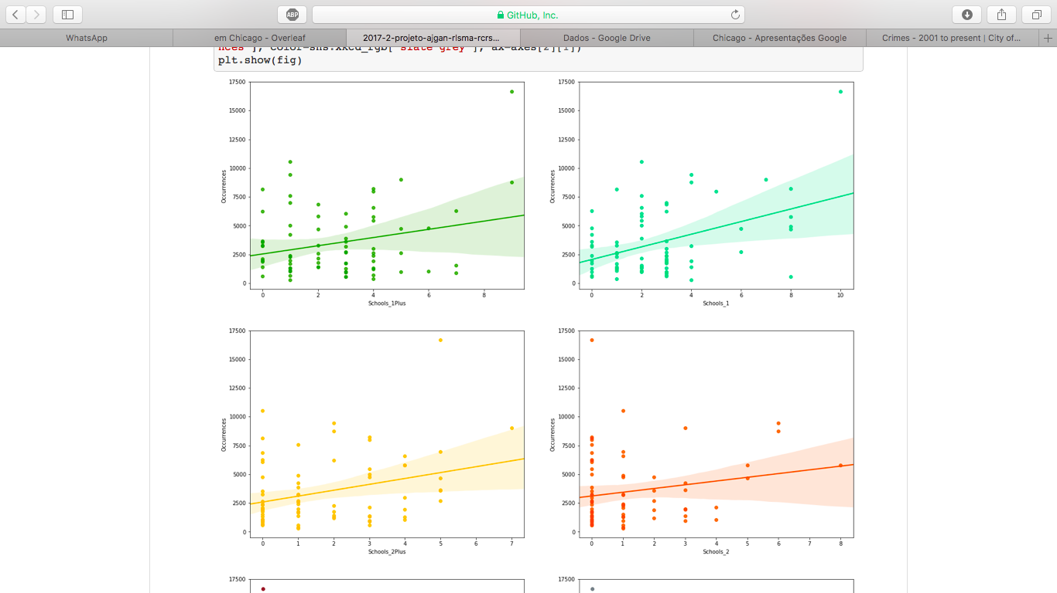
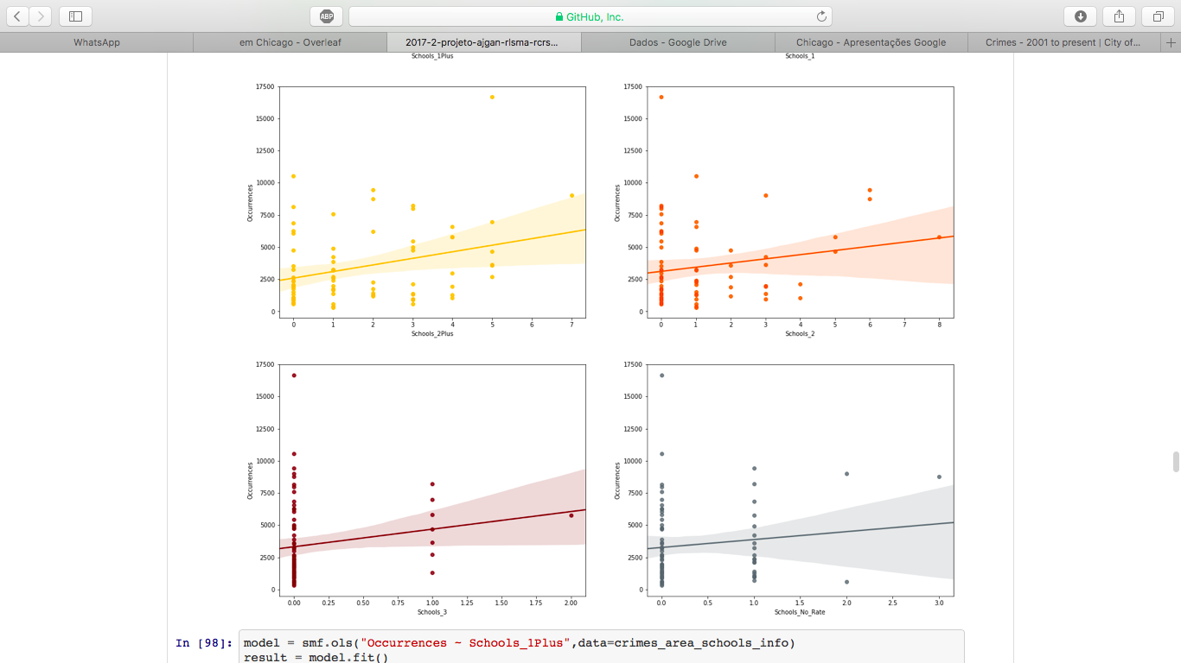
Nº de escolas de cada nível X Quantidade de crimes

Slide 14
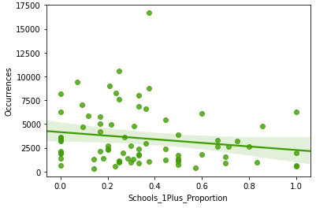
Proporção de escolas nível 1+ X Quantidade de crimes

Slide 15
Análise Exploratória
Crimes domésticos
Análises gerais
Dias e horas com mais ocorrências
Análises da influência da educação

Slide 16
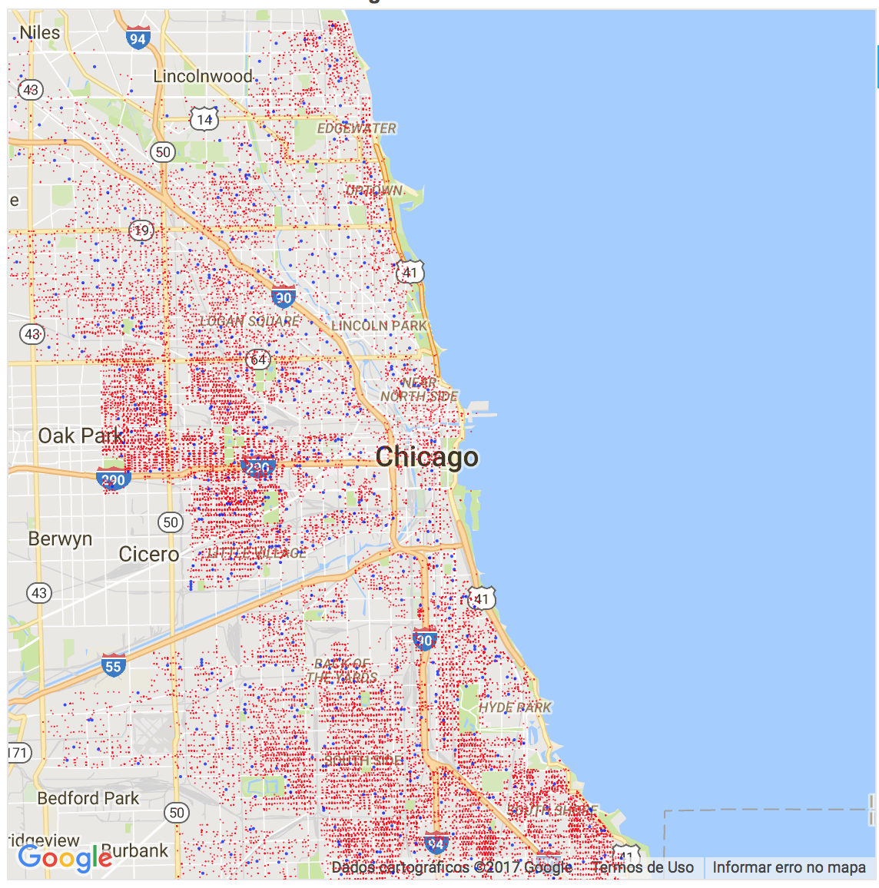
Crimes domésticos em Chicago

Slide 17
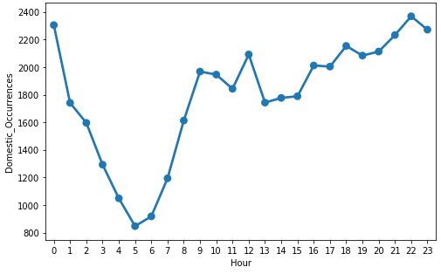
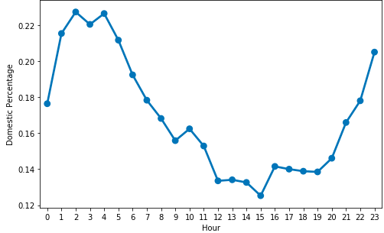
Horários com mais crimes domésticos

Slide 18
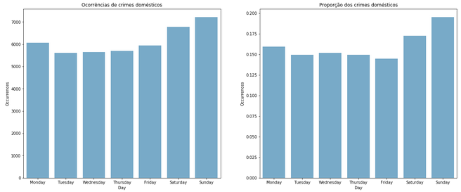
Dias da semana com mais crimes domésticos

Slide 19
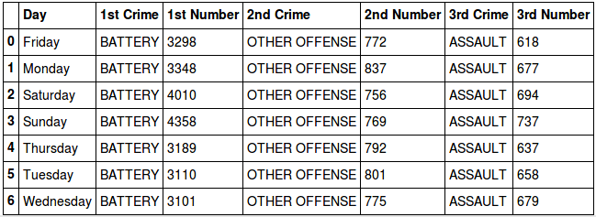
Crimes domésticos mais comuns

Slide 20
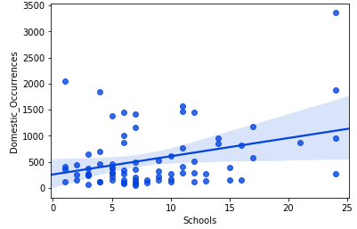
Nº de escolas X Quantidade de crimes domésticos

Slide 21
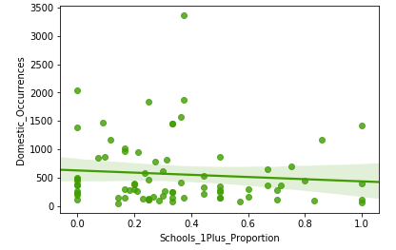
Proporção de escolas nível 1+ X Quantidade de crimes domésticos

Slide 22
Aprendizagem de Máquina
Classificar se dado algumas características do crime, o infrator será preso ou não
Regressão logística
Analisar importância de cada variável
Árvore de decisão para classificação
K-fold estratificado
Variação no número máximo de folhas
Acerto de 87% para o conjunto de teste

Slide 23
Conclusões
Educação influencia na taxa de criminalidade, mas não da maneira como o grupo pensou inicialmente.
Crimes domésticos são realmente relevantes, ao ponto de influenciar diretamente nos crimes mais frequentes por hora.
Trabalhar com dados é algo bastante amplo, mas a partir do momento que existe um foco definido nas análises, o projeto flui muito bem.

Slide 24
Obrigado!
Perguntas?

